Slide 1
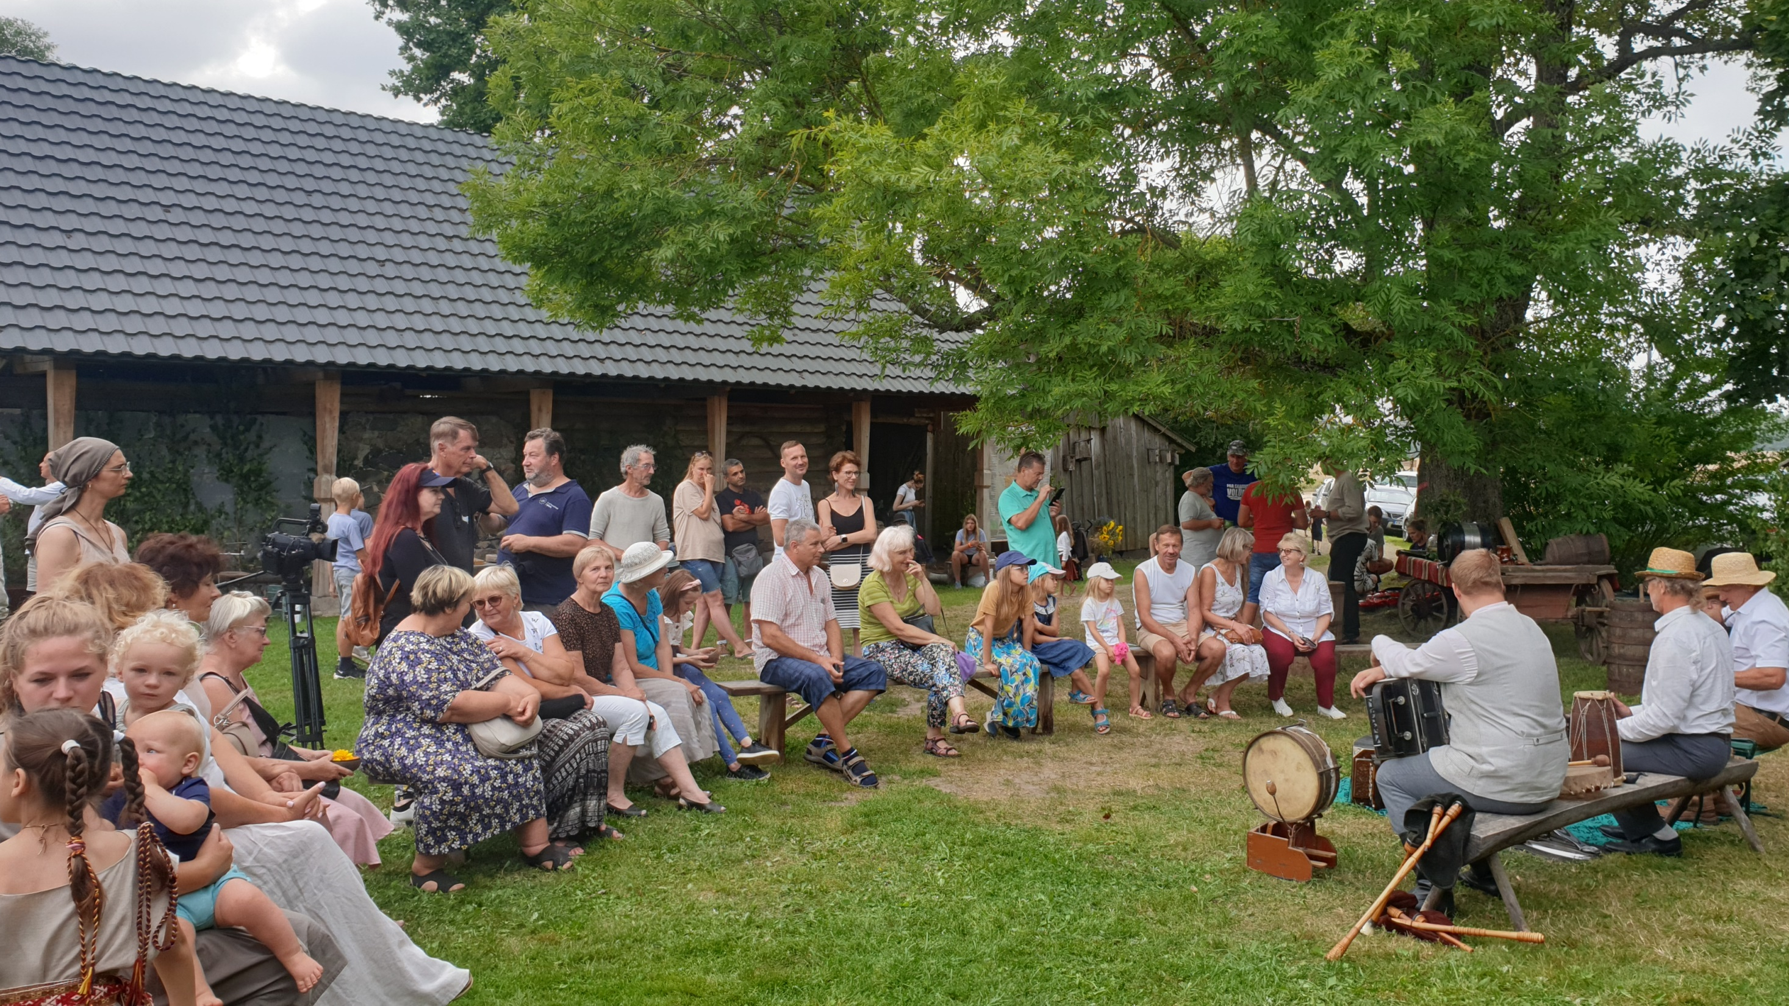
Tradicionālo amatu prasmju darbnīcas
Bīdreiba Latgolys tradicionalōs kultūras centrs «Latgaļu sāta»

Slide 2
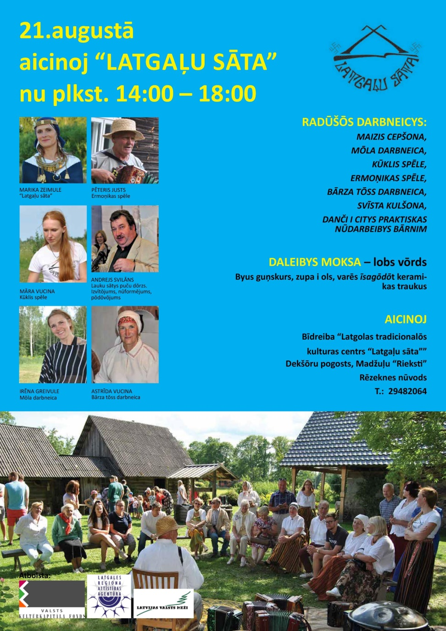
Projekta mērķis – veicināt Latgales tradicionālo amatu prasmju pārmantojamību un to integrāciju tūrisma aktivitātēs, nodrošinot to pieejamību plašākai sabiedrībai, veidojot seno amatu prasmju darbnīcas Latgaļu sātā.

Slide 3
https://www.youtube.com/watch?v=dWmllXMffeo
Latgaļu sātas tradicionālo amatu prasmju atvērto durvju diena videofilmā.
Video autors: Solvita Lodiņa

Slide 4
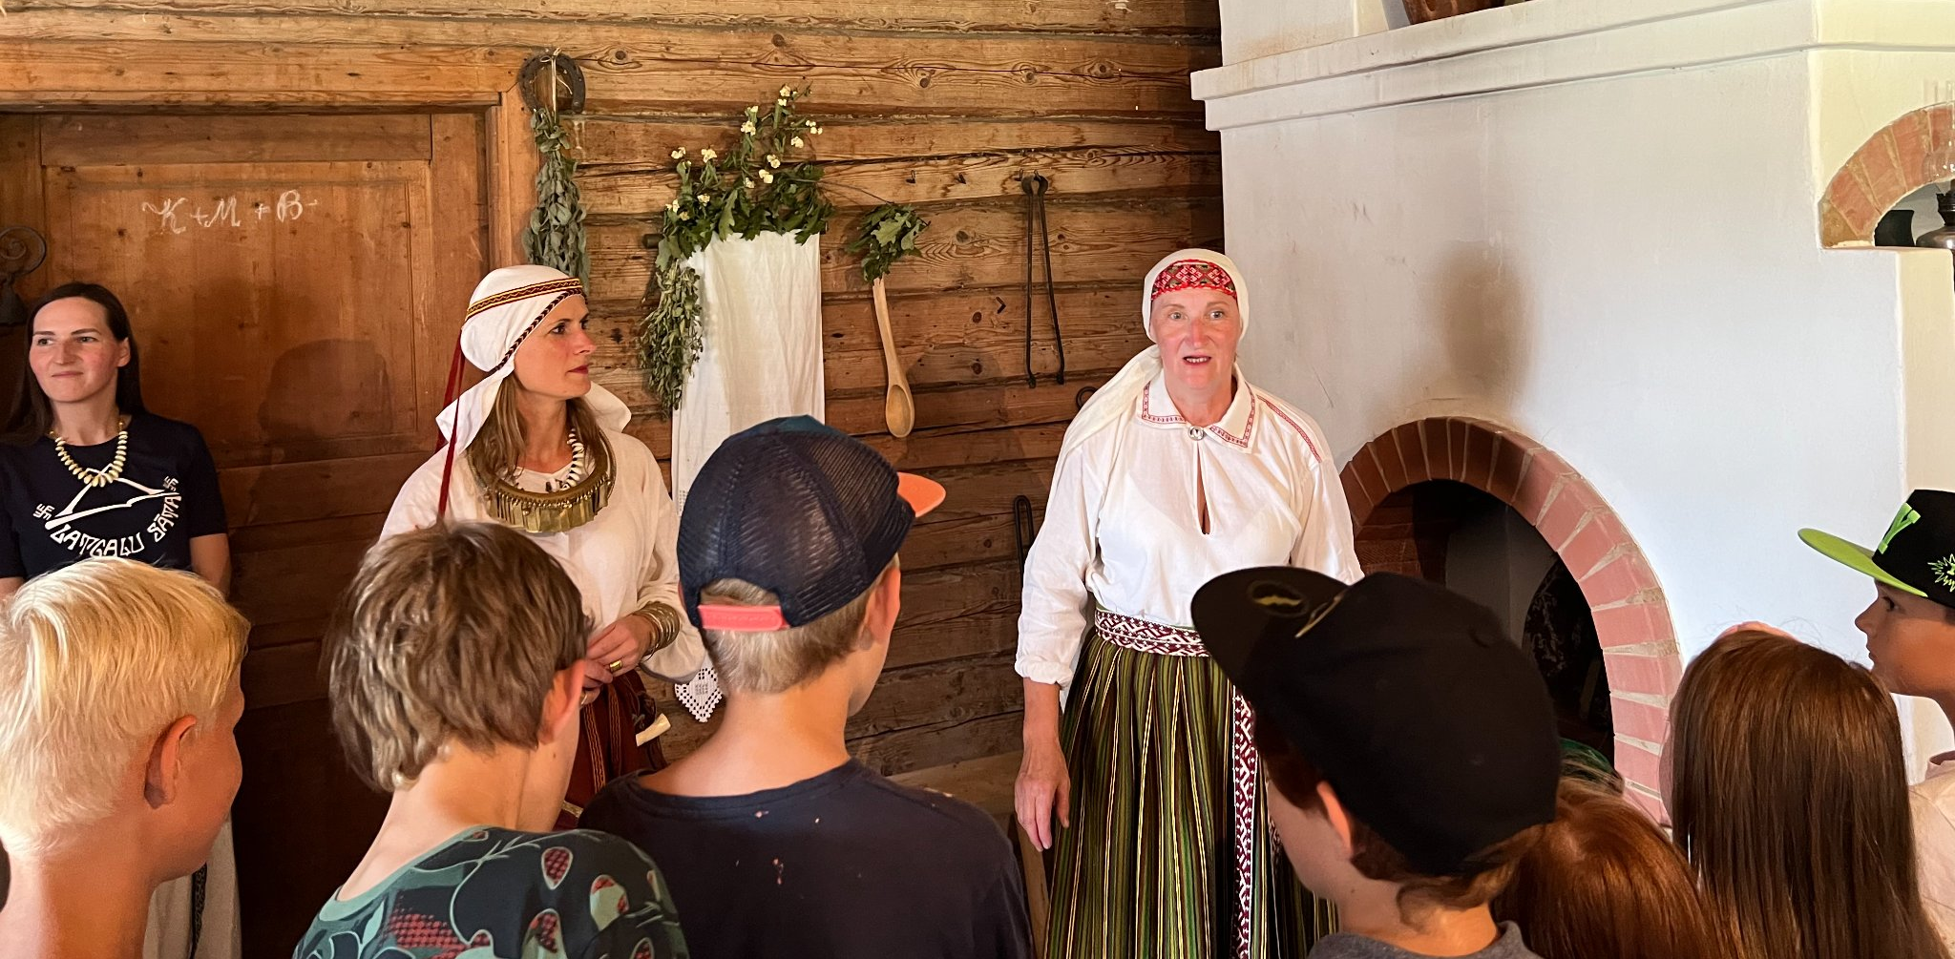
Maizes cepšanas un sviesta kulšanas darbnīcas

Slide 5
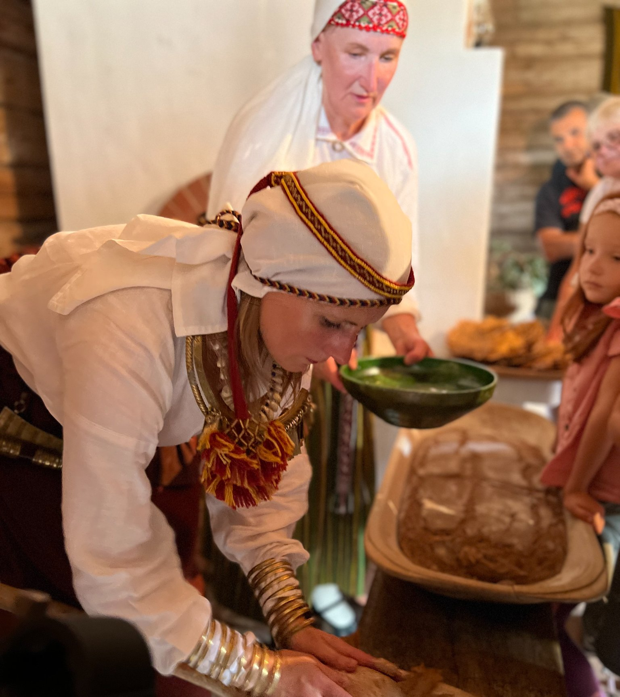

Slide 6
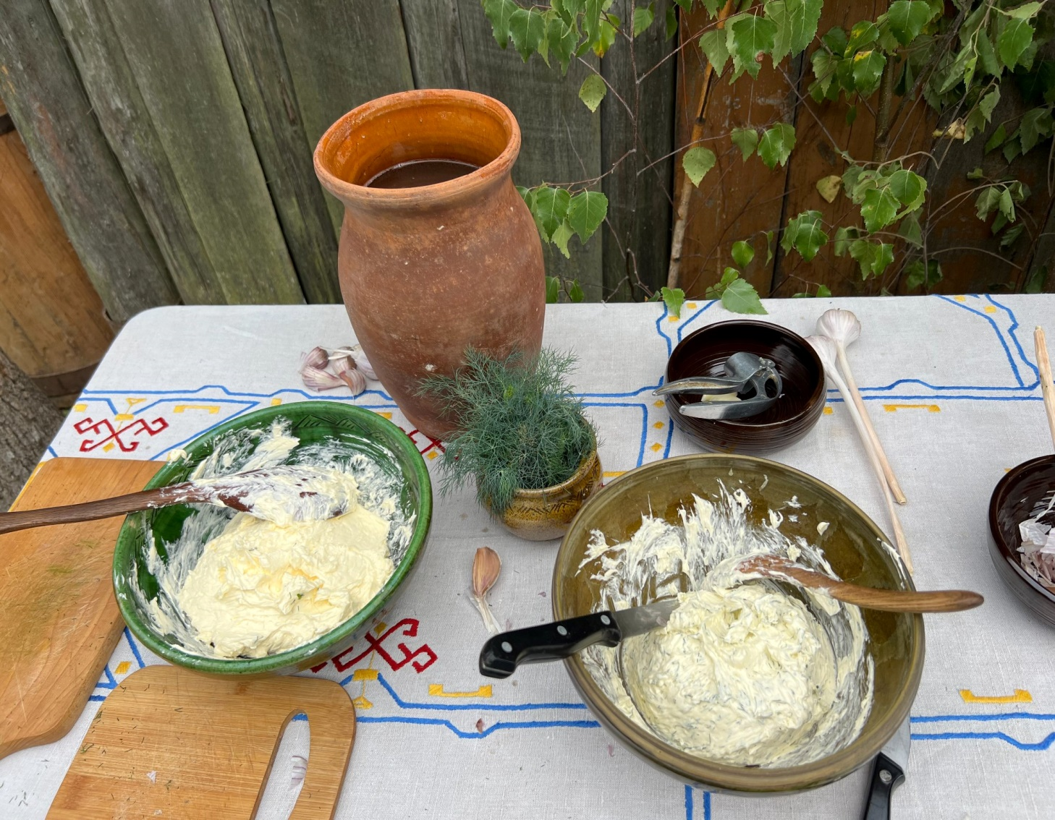

Slide 8
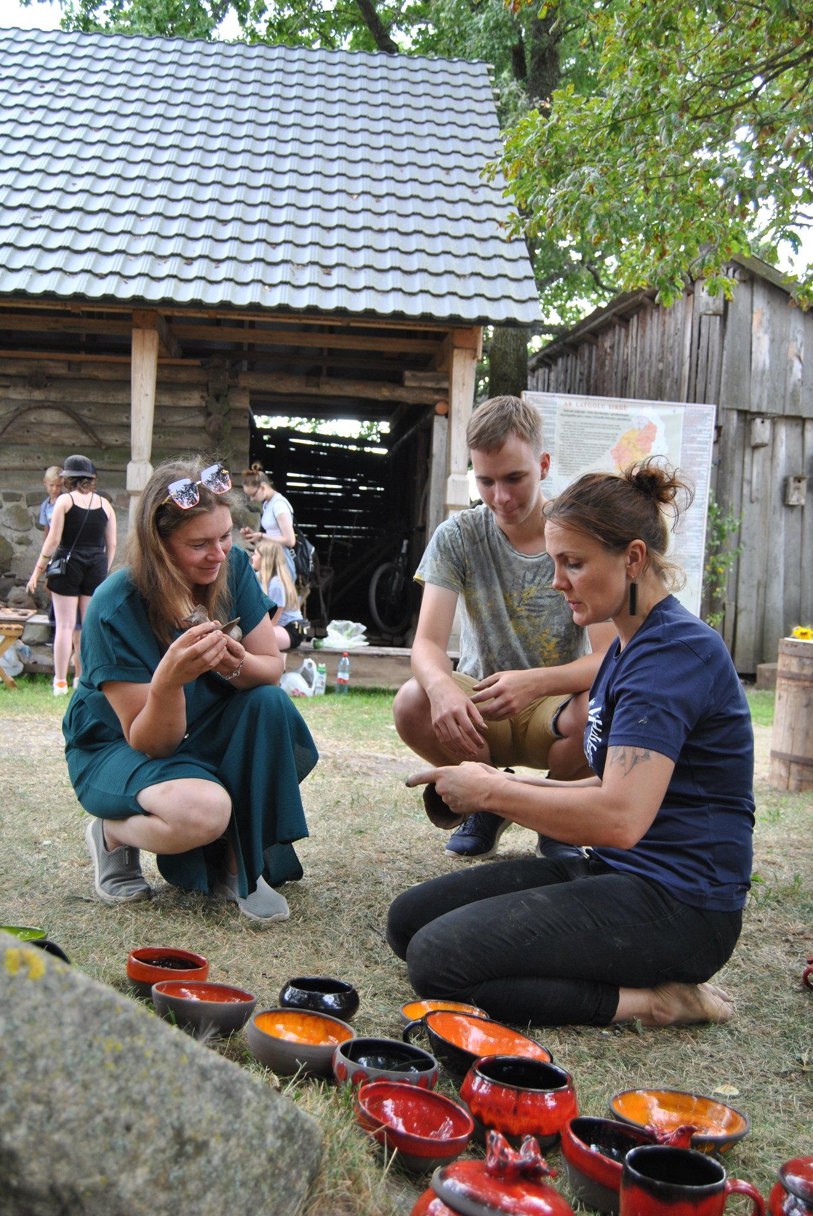
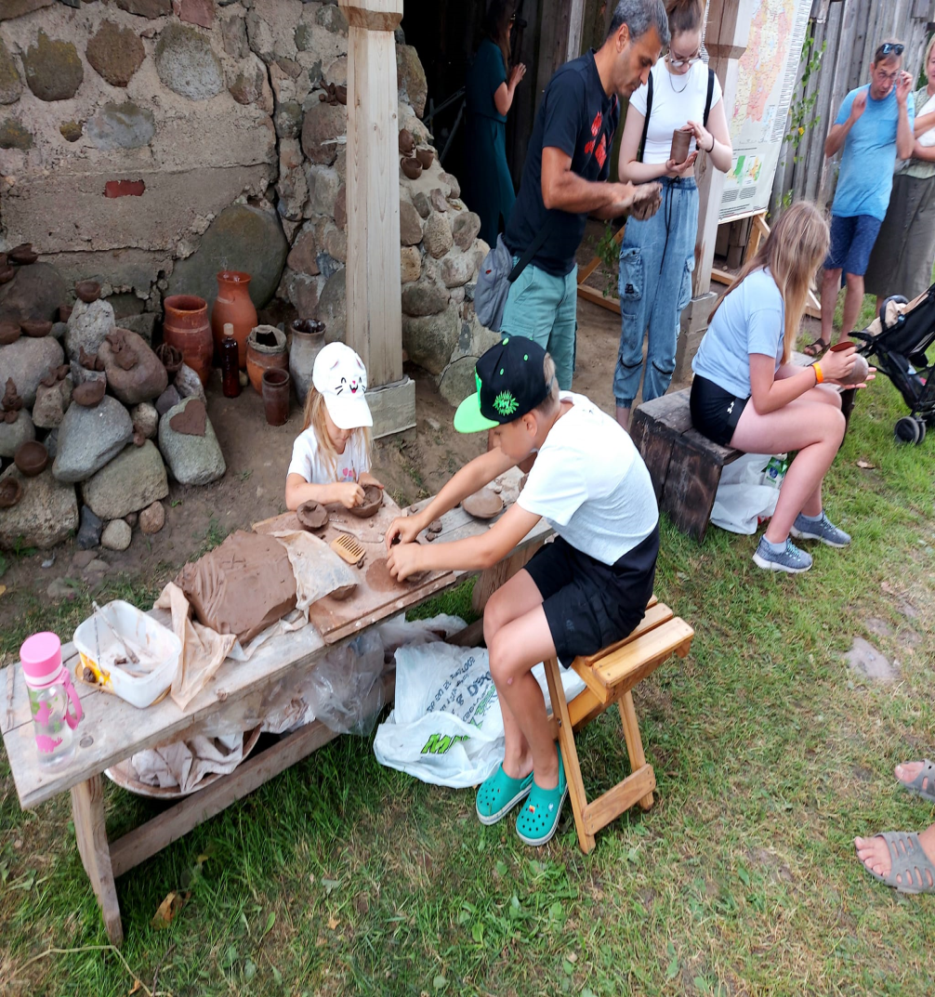
Māla darbnīca

Slide 9
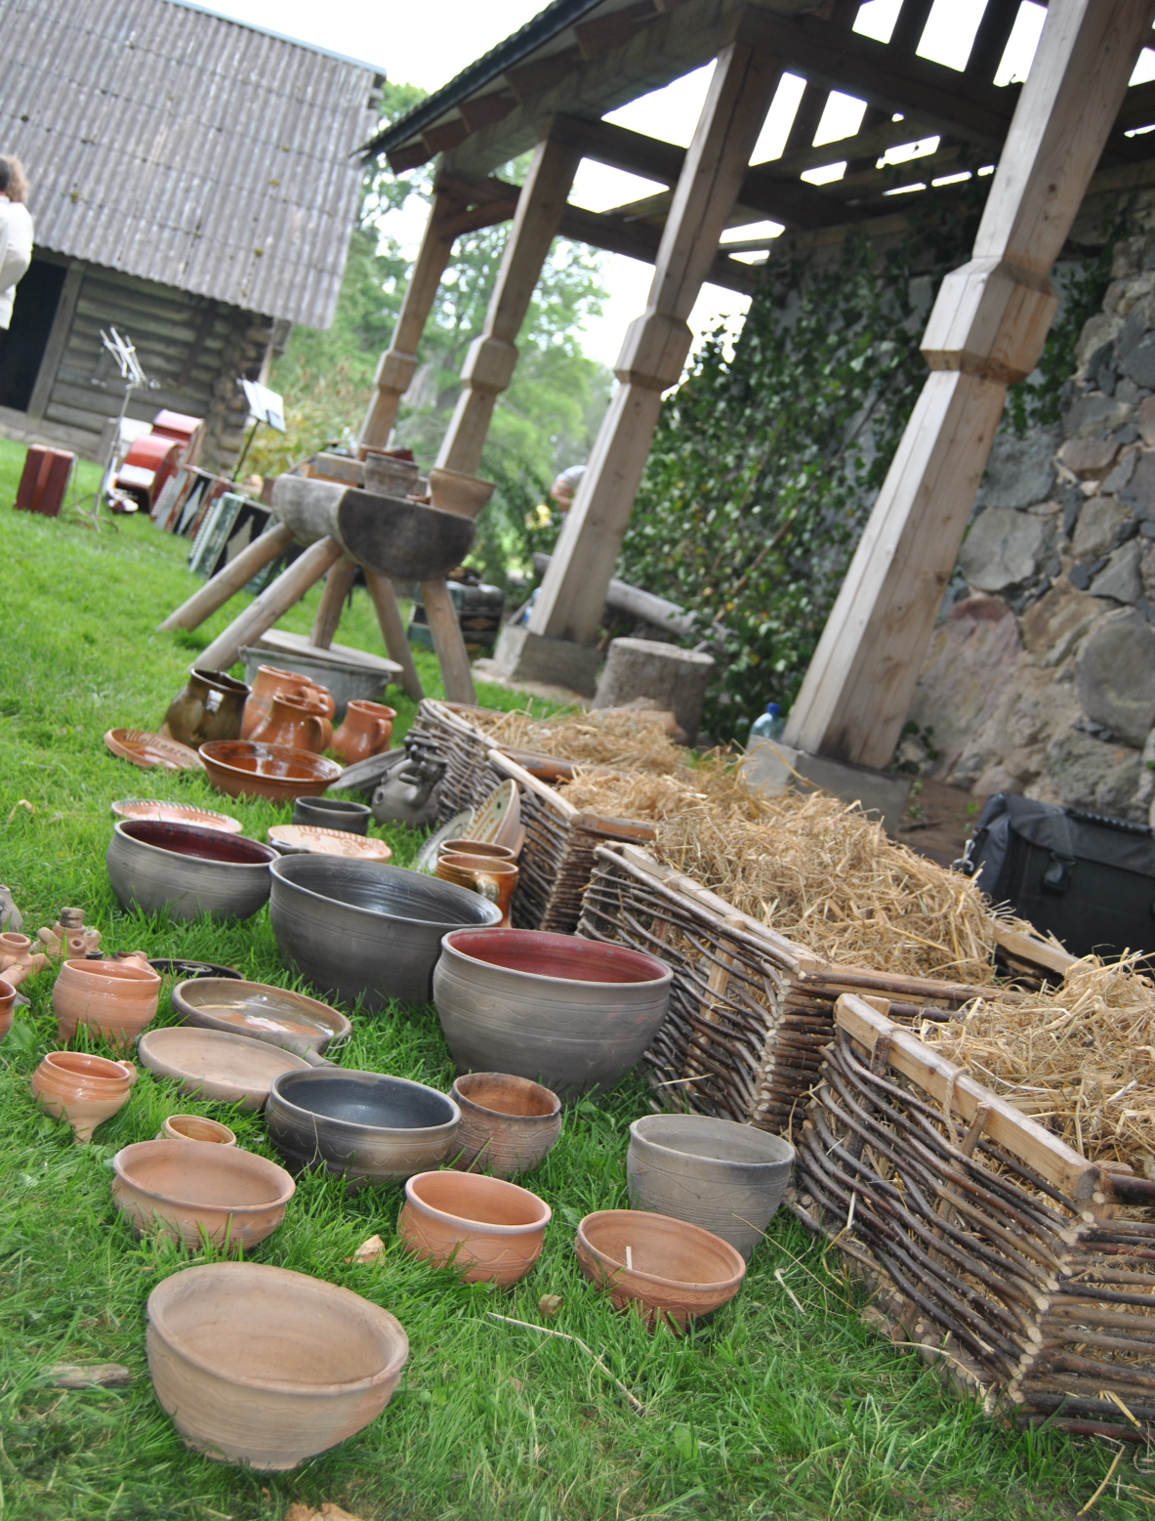

Slide 10
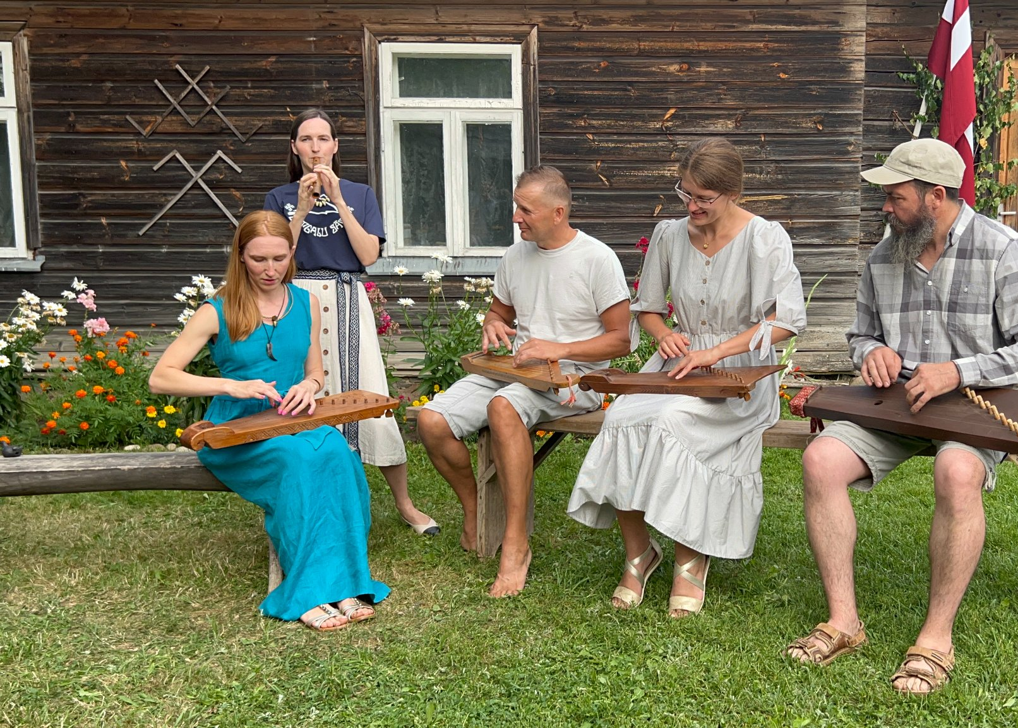
Etnogrāfiskās kokles spēles apguves darbnīca

Slide 12
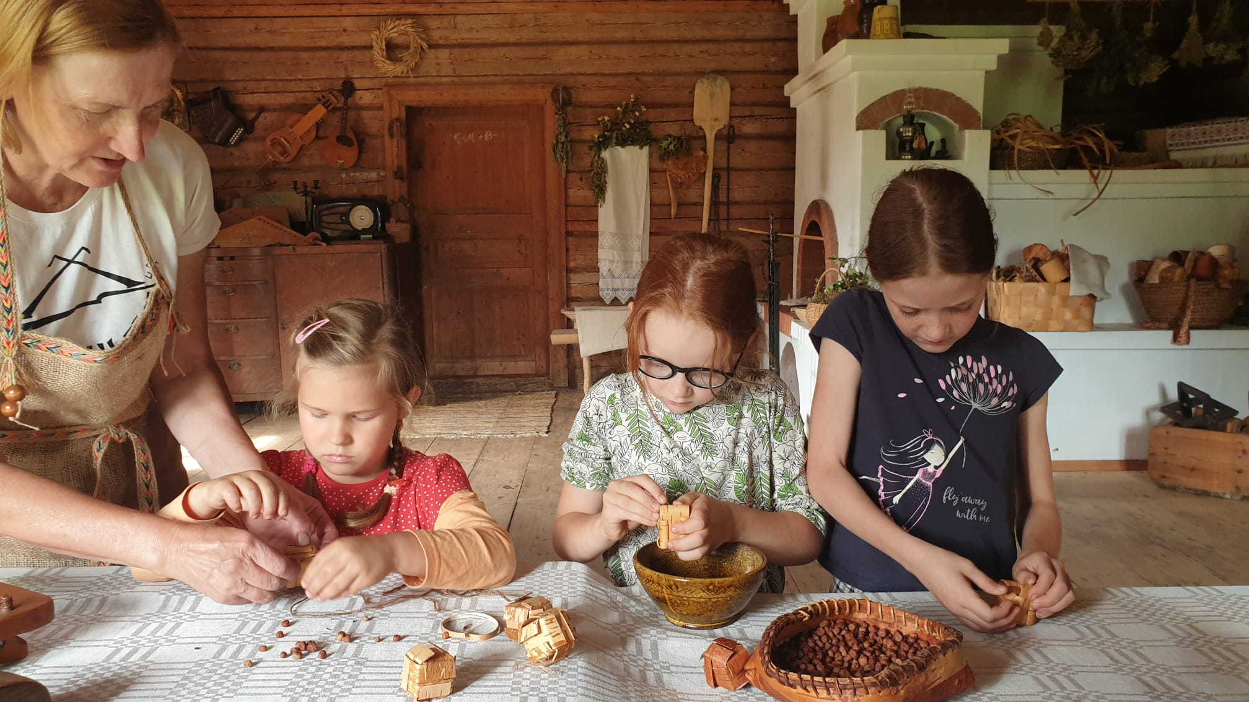
Bērza tāss darbnīcas

Slide 13
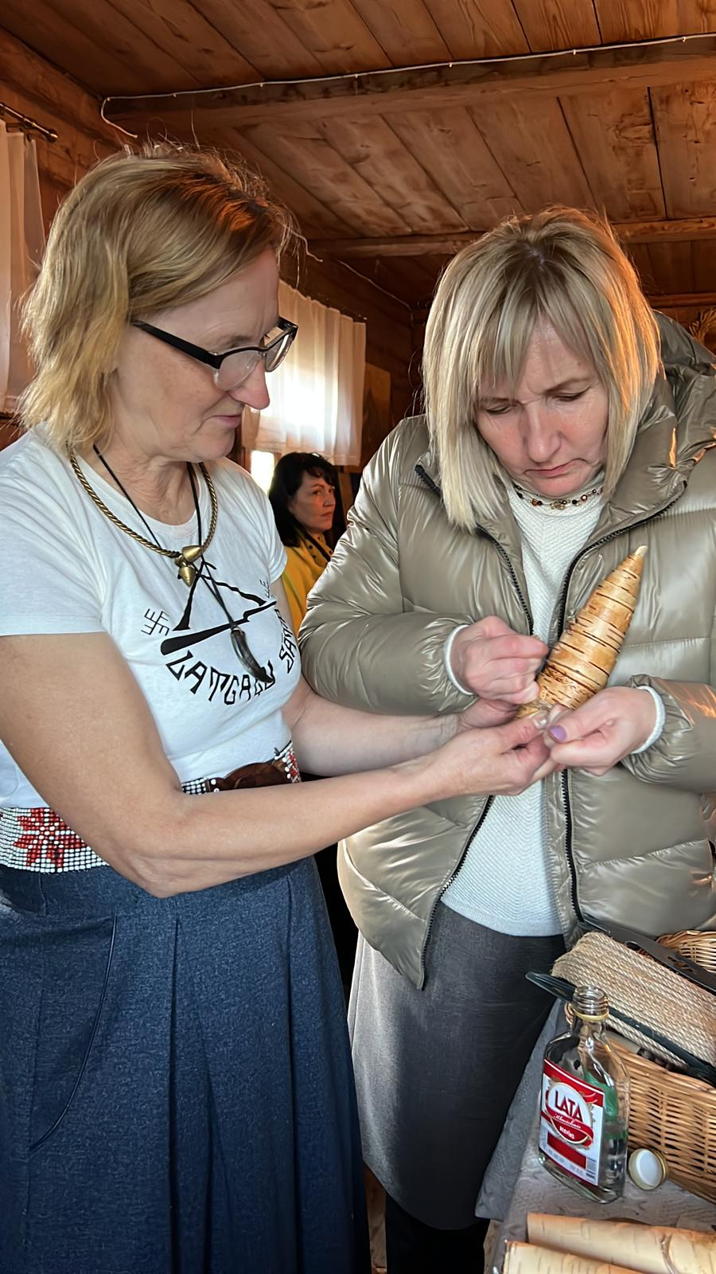

Slide 14
Vīzu pīšana

Slide 16
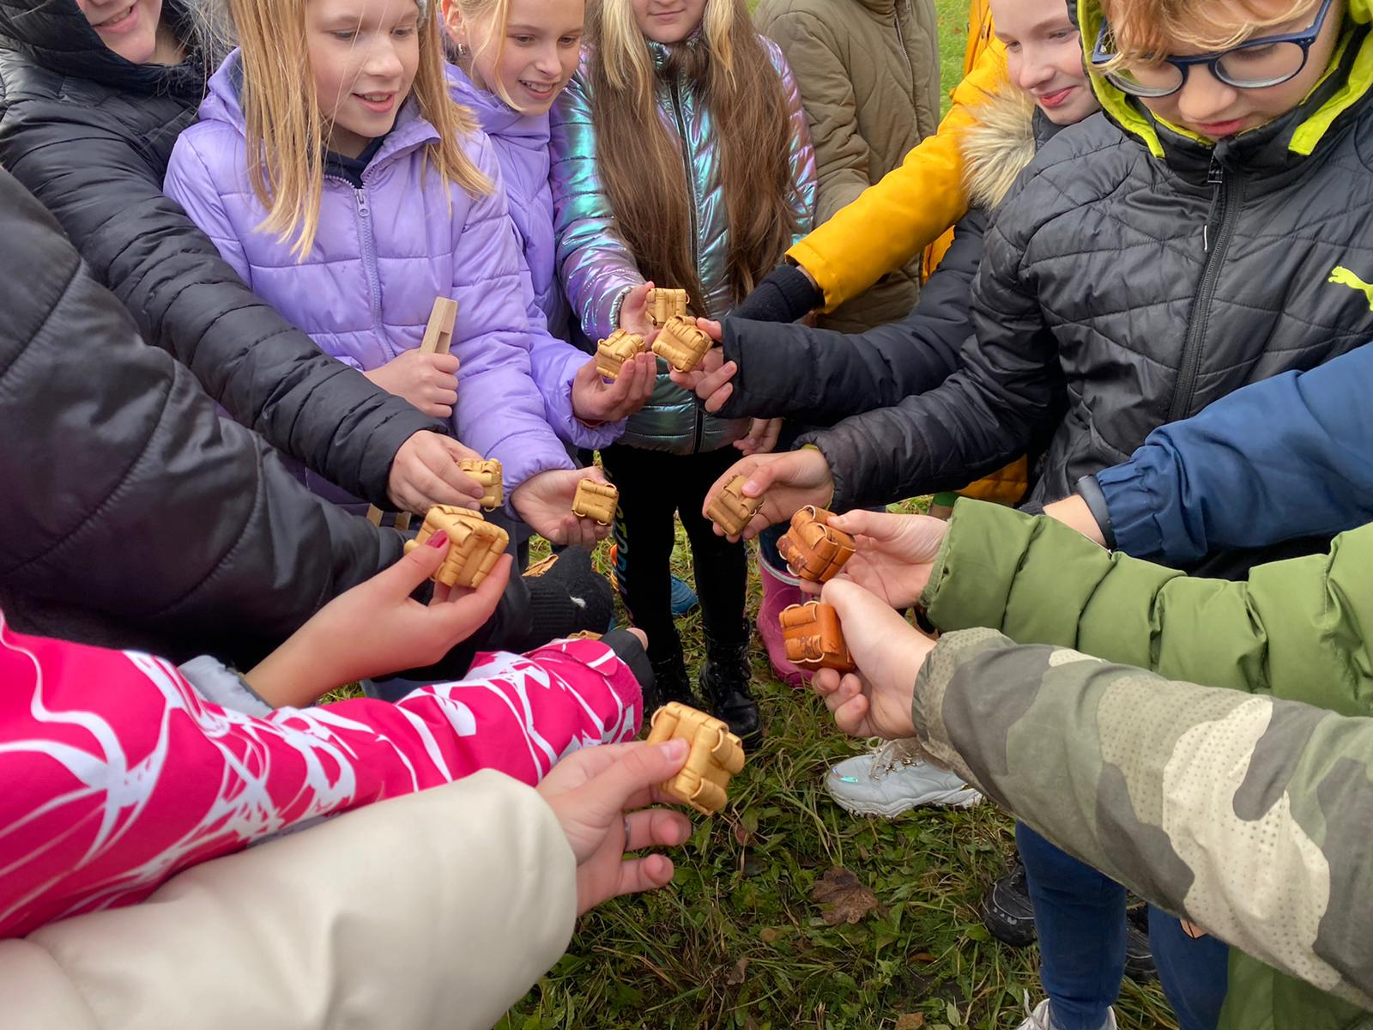

Slide 17
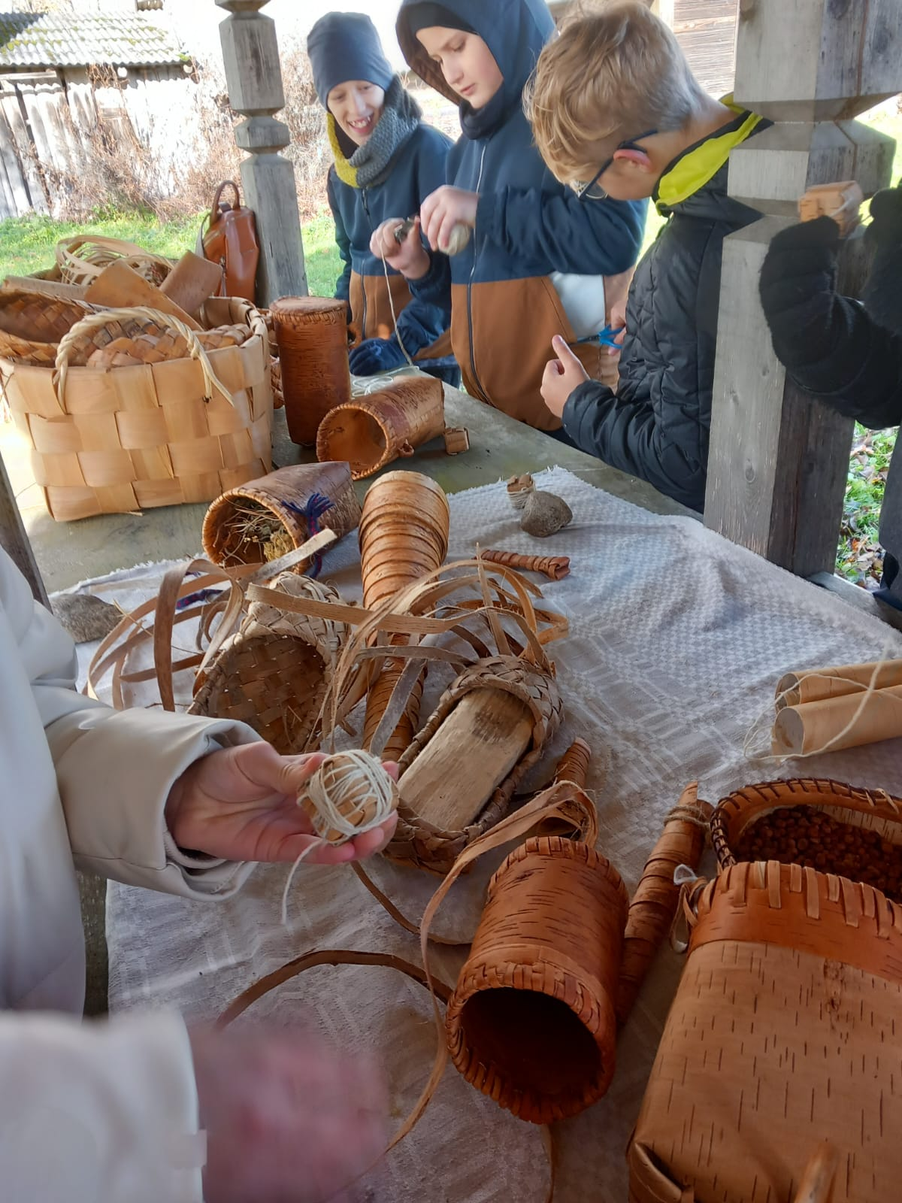

Slide 19
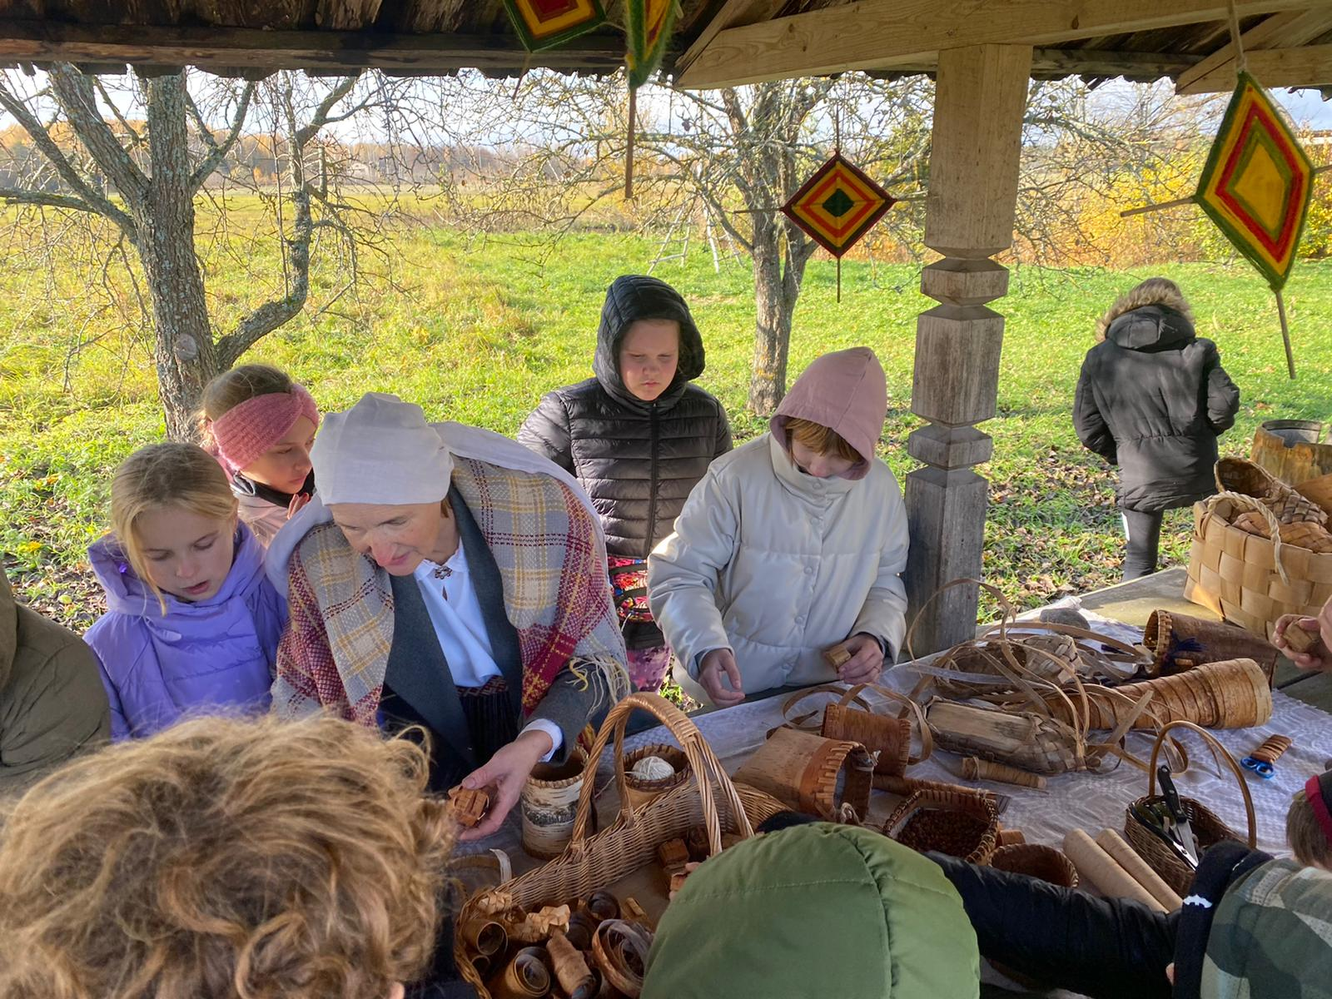

Slide 21
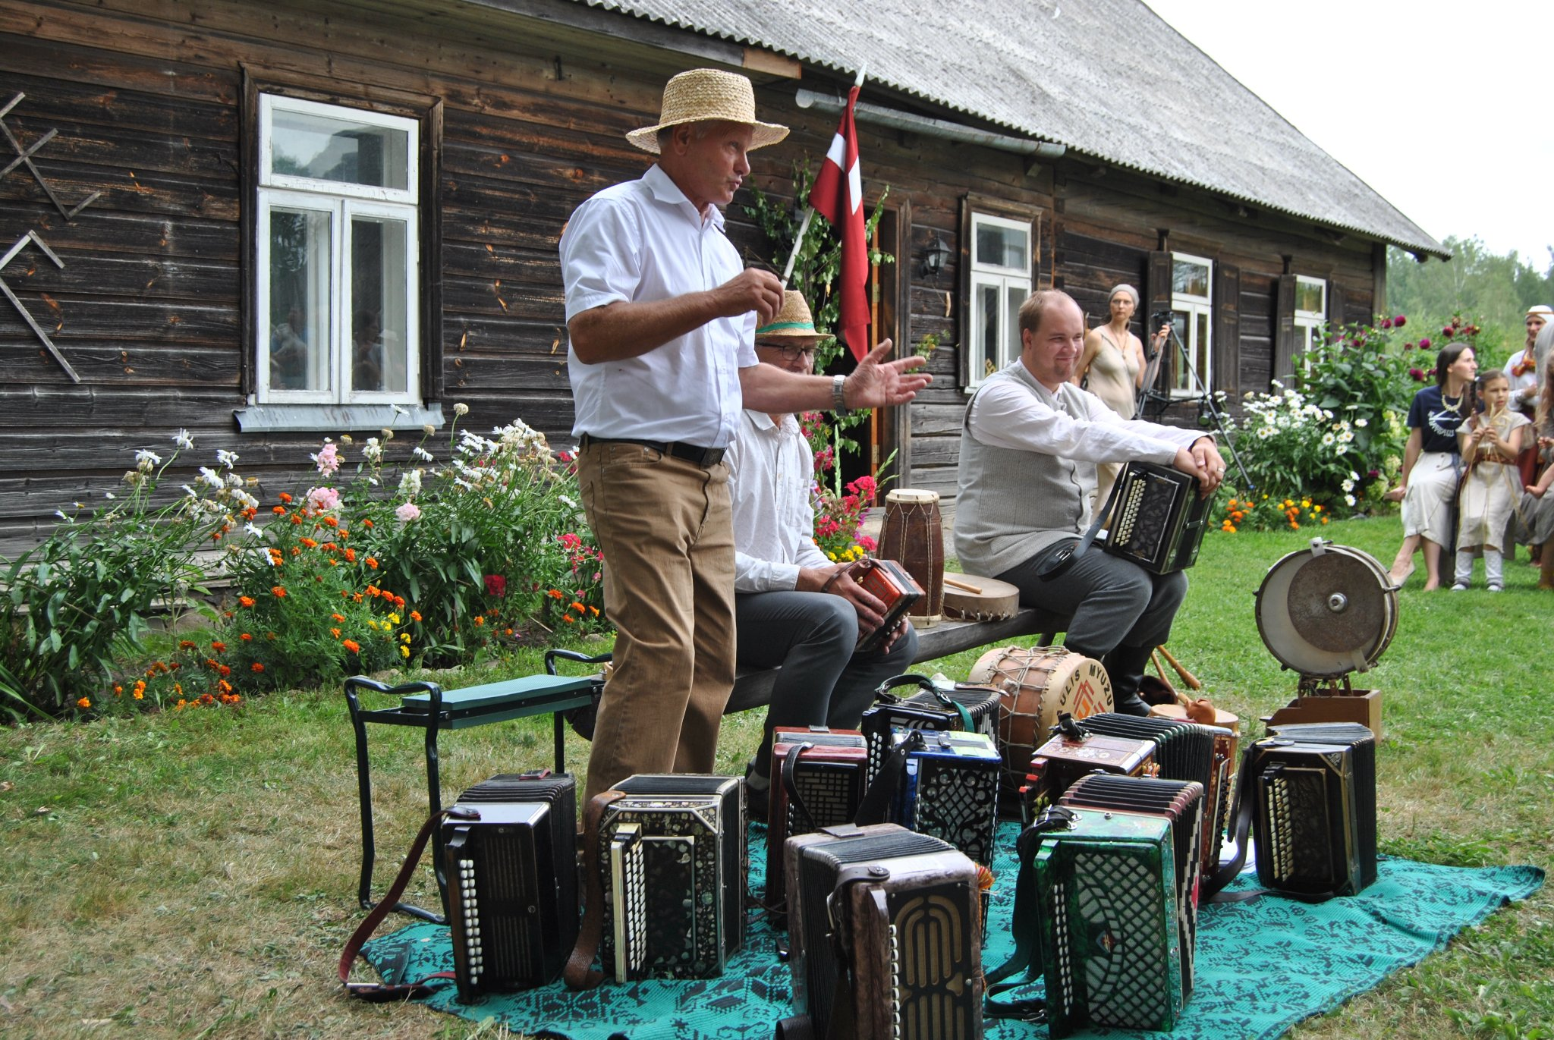
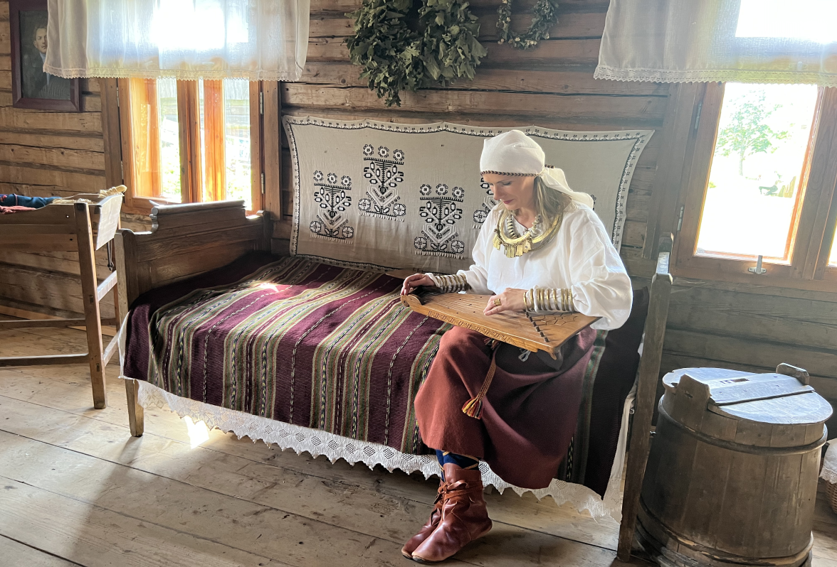
2022

